Slide 1
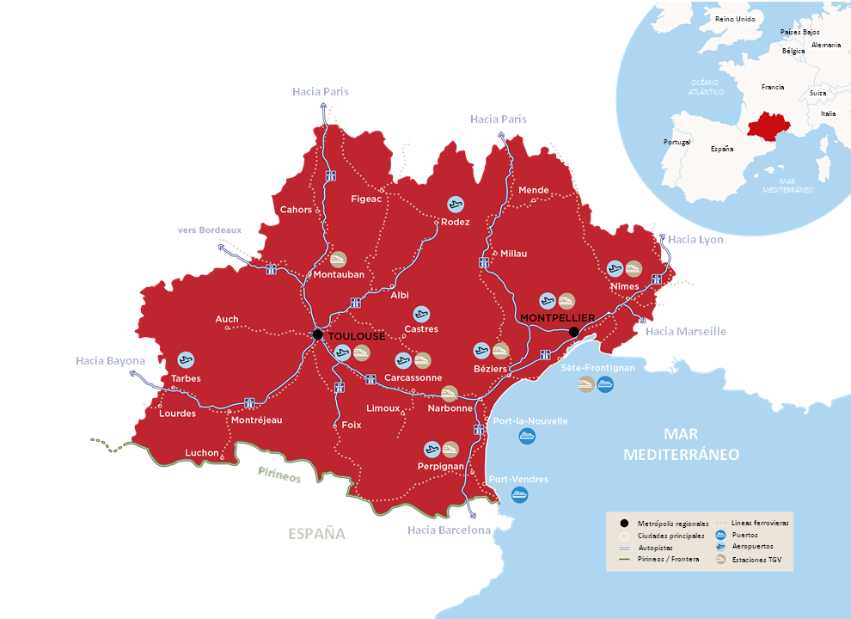

Al sur de Francia
OCCITANIA,
una de las regiones
más atractivas
de Europa
6 millones
de habitantes
+50 000
nuevos
habitantes al año
Toulouse
Montpellier
Fráncfort 1:45 h
Argel 1:15 h
Londres 1:55 h
Marsella 1:35 h
Ámsterdam 1:55 h
Lyon 1:40 h
Burdeos 2:10 h
París 3:15 h
París 4:15 h
Barcelona 3:20 h

Slide 2
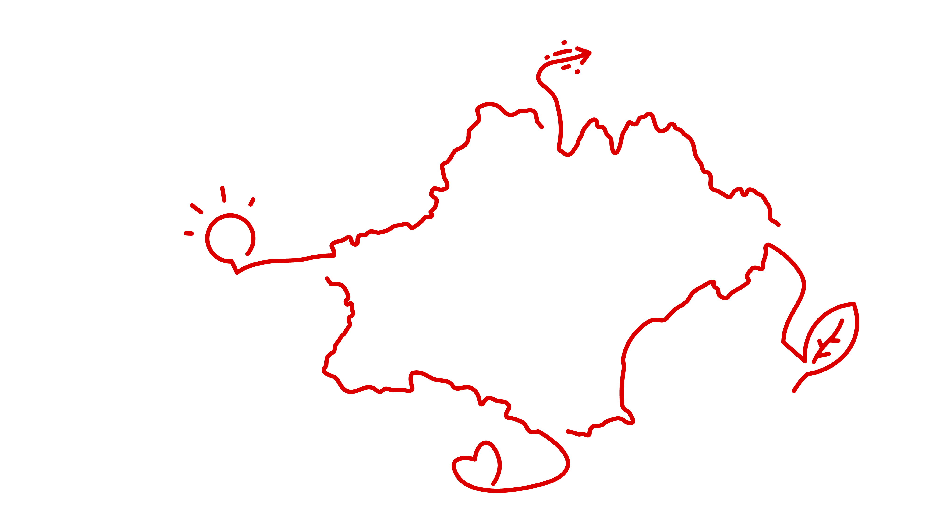
OCCITANIA,
en el cruce de caminos para la transición
hacia un mundo responsable
VISIONARIA
innovadora,
el futuro ya está aquí
MONTPELLIER
INGENIOSA
rebosante de talento
y saber hacer
TOULOUSE
COMPROMETIDA
respetuosa con los recursos
del planeta
HOSPITALARIA
Y SOLIDARIA
no deja a nadie atrás

Slide 3











Los sectores de excelencia
EN OCCITANIA
AERONÁUTICA
Líder mundial en aeronáutica civil, la llegada del avión ecológico es inminente
SECTOR DIGITAL
Al servicio del progreso
AGRICULTURA Y AGROALIMENTACIÓN
Apuesta por la calidad y la innovación
INDUSTRIA AEROESPACIAL
Cuna de la Europa espacial,
Occitania siempre está
un paso por delante
INDUSTRIA
CULTURAL Y CREATIVA
Nuevos imaginarios cobran vida
TURISMO
Compromiso con un turismo sostenible
MAR
Viento a favor de la economía azul
ENERGÍA RENOVABLES
Objetivo de ser la primera región europea
en energía positiva
MOVILIDAD
INTELIGENTE Y SOSTENIBLE
Innovación y descarbonización del transporte
SALUD
Renovación de nuestra soberanía
ENSEÑANZA SUPERIOR E INVESTIGACIÓN
Formación de nuevos talentos y preparación para el futuro

Slide 4
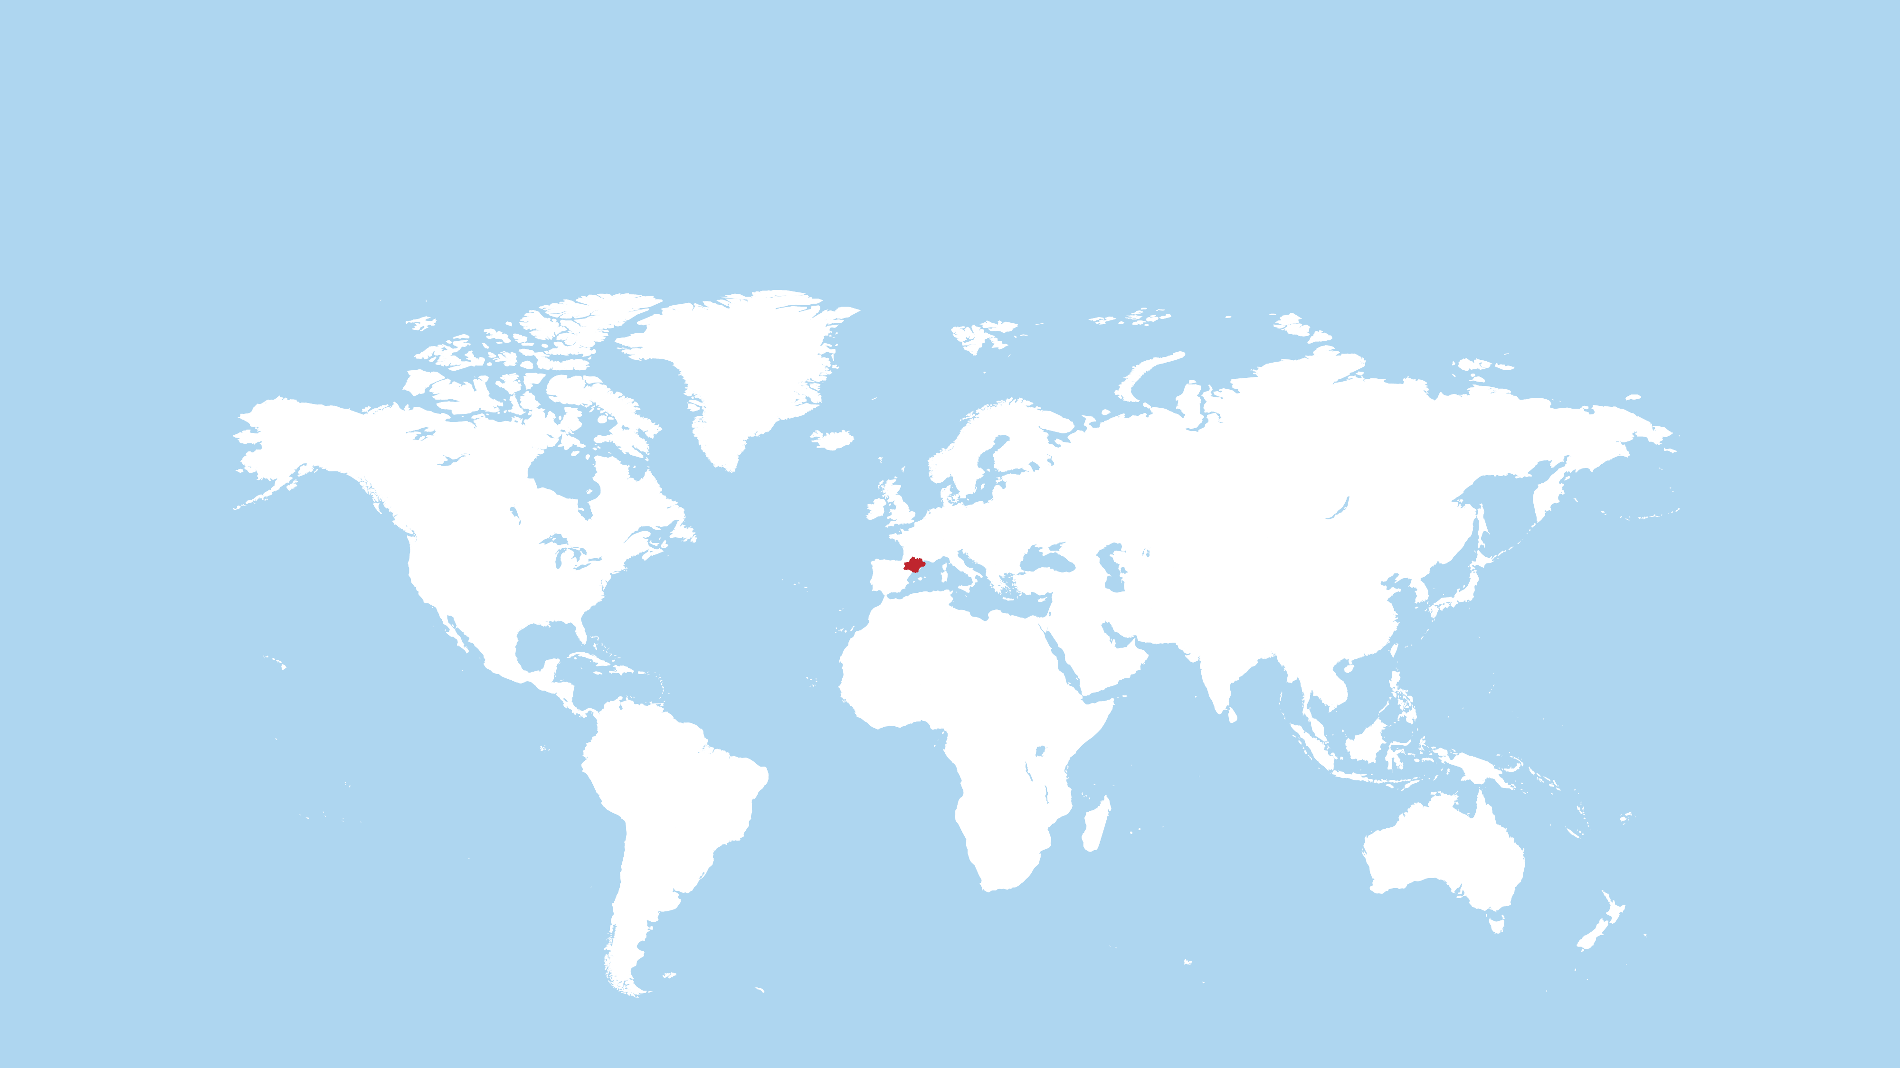

UNA REGIÓN
abierta al mundo con sus 7 Maisons de l’Occitanie
LONDRES
BRUSELAS
HAMBURGO
SHANGHÁI
NUEVA YORK
CASABLANCA
TOKIO

Slide 5
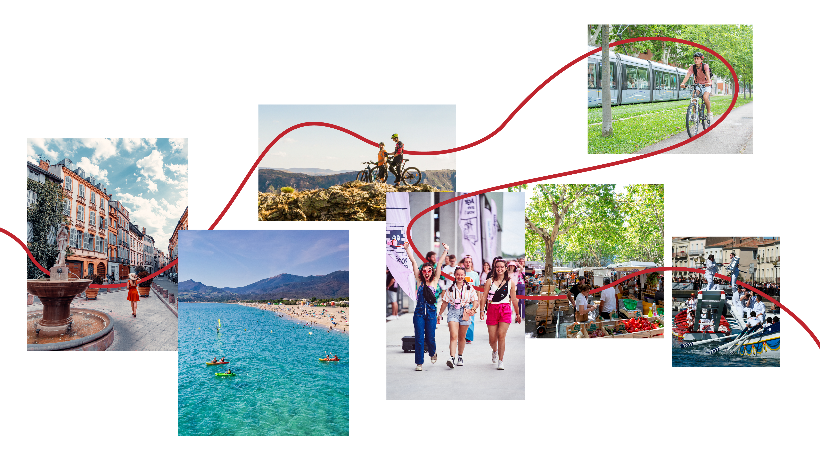
OCCITANIA
Aunamos la calidad de los servicios
y la calidad de vida
DESCUBRIMIENTO
AUTENTICIDAD
CONVIVENCIA
CUIDADO DE LOS DEMÁS
HOSPITALIDAD

